Slide 1



Présentation 21 Juin 2024
Concevoir et développer une application d’étude du patrimoine arboré
Projet Intelligence Artificielle
Alexandre Guerrier - Carla Bossuyt - Elea Lecointe
Référentes Big Data:
Mme SETTOUTI Nesma
Mme ABDALLAH SAAB Nadine
Notes:
1

Slide 2
INTRODUCTION
SOMMAIRE
P.2
DIAGRAMME DE GANTT
P.3
BESOIN CLIENT 1
P.4 - 9
BESOIN CLIENT 2
P.10-14
BESOIN CLIENT 3
P.15 - 19
Sommaire
CONCLUSION
P. 20

Slide 3
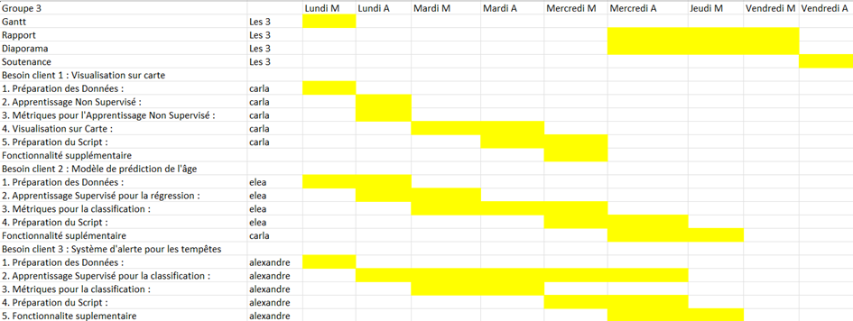
3

Slide 4
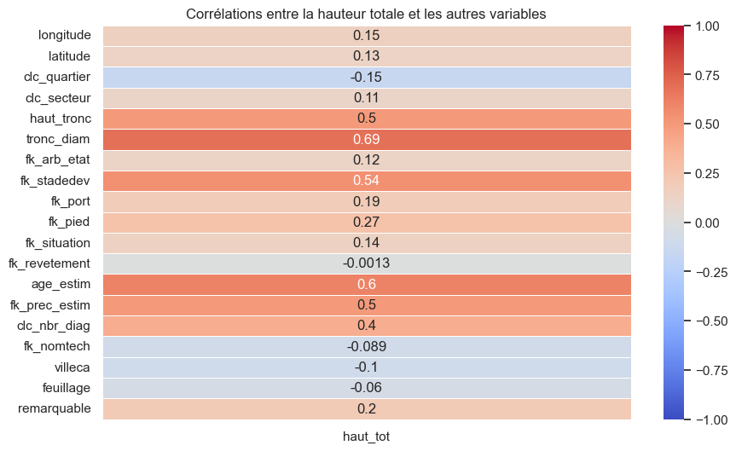
Besoin client 1
PRÉPARATION DES DONNÉES
Extraction des données d’intérêt : haut_tronc, tronc_diam, fk_stadedev, age_estim , (fk_prec_estim)
Encodage des données catégorielles: fk_stade (0: Jeune, 1: Adulte, 2: vieux, 3:senescent) avec le package « sklearn.prepocessing » et utilisons “OridnalEncoder”
4

Slide 5
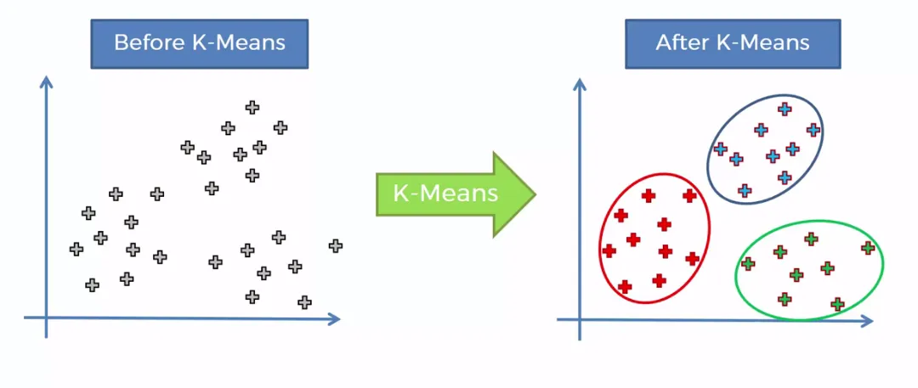
Besoin client 1
APPRENTISSAGE NON SUPERVISÉ
Choix de l’algorithme de clustering : K-Means
-> méthode de clustering K-Means pour séparer les arbres en groupes basés sur leur taille
-> méthode qui prends en paramètre le nombre de clusters
5

Slide 6
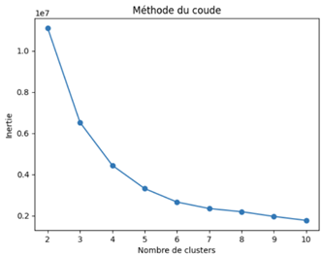
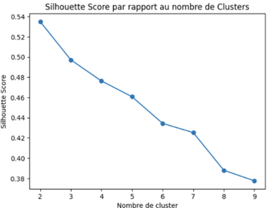
Besoin client 1
DETERMINATION DU NOMBRE DE CLUSTERS / MÉTRIQUES APPRENTISSAGE NON SUPERVISÉ
Choix de l’algorithme de clustering : K-Means
-> Méthode du coude
-> Silhouette score
6

Slide 7
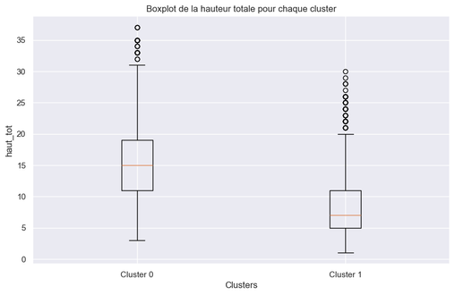
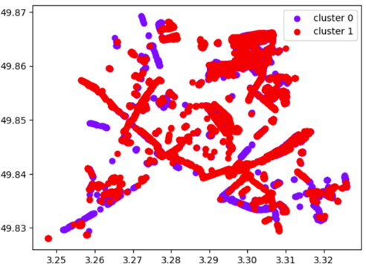
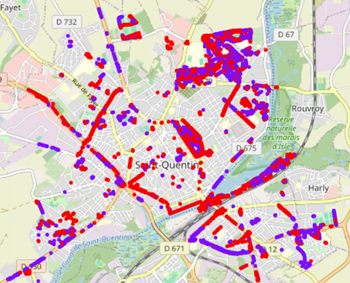
Besoin client 1
VISUALISATION SUR CARTE
Visualisation carte
-> Matplotlib
-> Folium
np.linespace : indices pour parcourir la carte des couleurs entre 0 et 1; en fonction du nombre de cluster
7

Slide 8
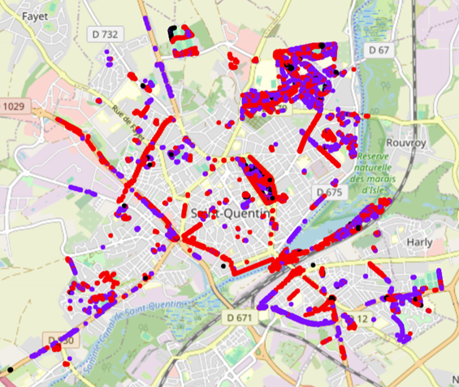
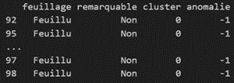
Besoin client 1
FONCTIONNALITÉ SUPPLÉMENTAIRE
Détection des anomalies: algorithme Isolation Forest sur les données d’intérêts (haut_tot, haut_tronc, tronc_diam, fk_stadedev, age_estim )
8

Slide 9
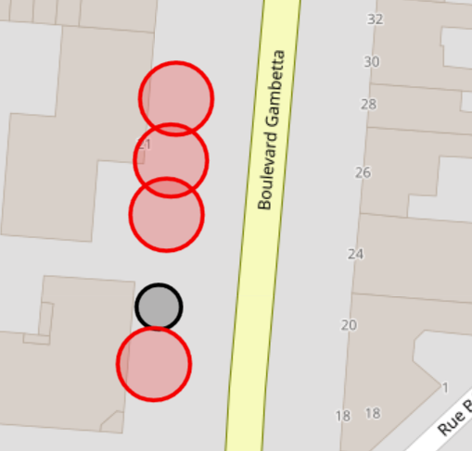
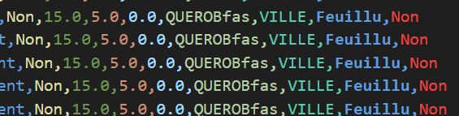
Exemple anomalie: selon haut_tot, haut_tronc, tronc_diam, fk_stadedev, age_estim
9

Slide 10
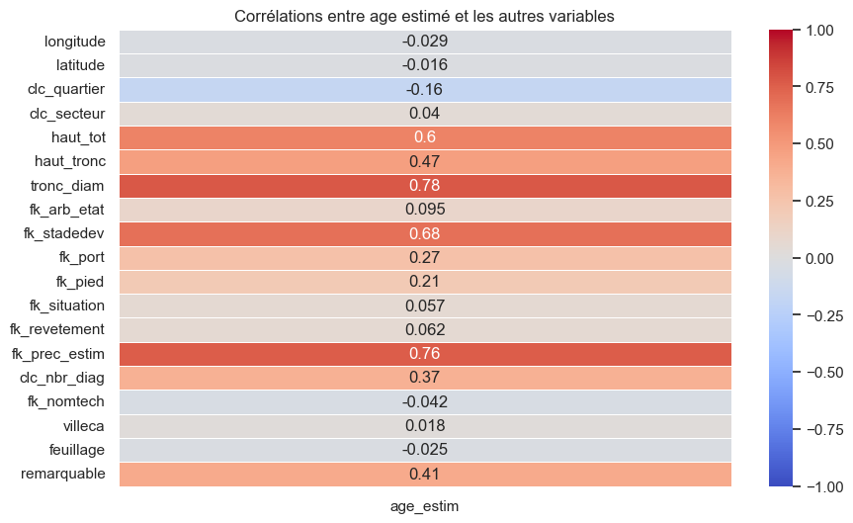
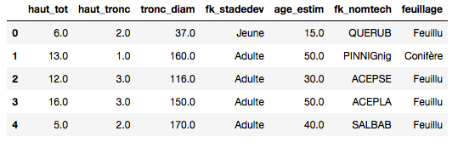
Besoin client 2
PRÉPARATION DES DONNÉES
Extraction des données d’intérêt : haut_tot, haut_tronc, tronc_diam, fk_stadedev, feuillage, fk_nomtech + age_estim
10

Slide 11
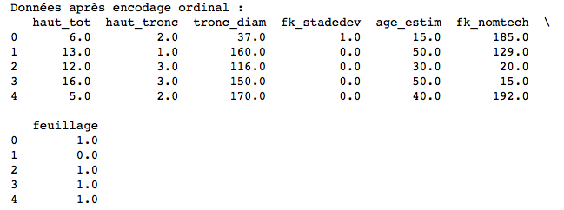
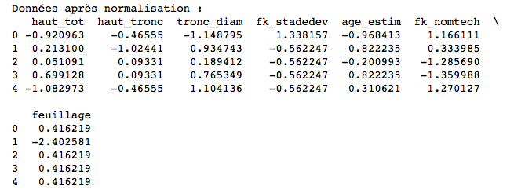
Besoin client 2
PRÉPARATION DES DONNÉES
Encodage des données catégorielles : fk_stadedev, feuillage, fk_nomtech
Normalisation des données
11

Slide 12
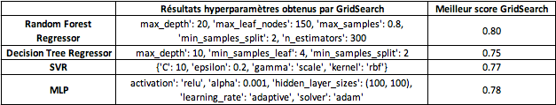
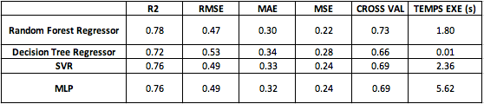
Besoin client 2
APPRENTISSAGES SUPERVISÉS ET MÉTRIQUES
GridSearch
Scores d’évaluation
12

Slide 13
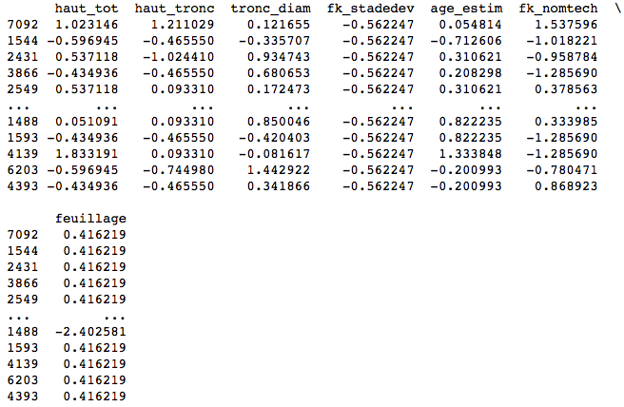
Besoin client 2
PREPARATION DU SCRIPT
Données X_test normalisées
13

Slide 14
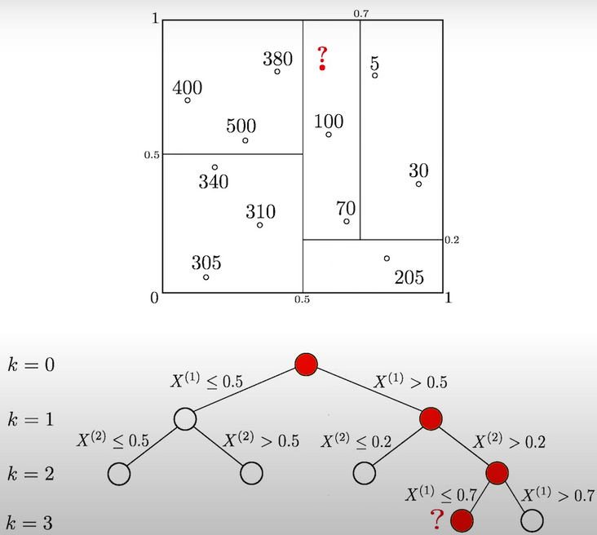
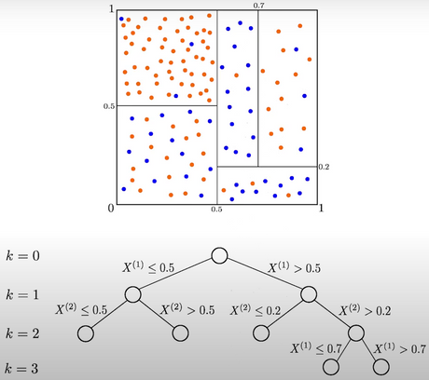
Besoin client 2
Critère d’arrêt:
-> pour éviter surapprentissage (overfitting), critères d’arrêt:
profondeur maximale de l’arbre (max_depth)
nombre minimum d’échantillons par nœud pour pouvoir faire une division (min_samples_split)
gain d’impureté requis pour justifier une division
Prédiction:
Régression: la valeur prédite pour une feuille est la moyenne des valeurs des échantillons dans cette feuille
Classification: la classe prédite pour une feuille est la classe majoritaire des échantillons dans cette feuille
FONCTIONNALITÉ SUPPLÉMENTAIRE: CART
Nœud racine : point de départ de l’arbre avec l’ensemble des données
Nœuds internes: points de divisions où l’arbre se divise en branches (binaires) selon certaines conditions
Feuilles: nœuds terminaux qui fournissent la prédiction finale
Choisir la variable et le seuil de divisons :
Pour la régression:
MSE (erreur quadratique moyenne)
Pour la classification: l’impureté:
Indice de Gini
Entropie
-> pour chaque variable et pour chaque seuil, le MSE /impureté est calculé
la variable et le seuil de division qui conduisent à la plus faible MSE /impureté sont choisis pour diviser le nœud
14

Slide 15
Besoin client 3
Système d’alerte pour prédire si un arbre est susceptible d’être déraciné
Approche utilisé :
Encodage de l’ensemble des données
Scaler - OneHotEncoder - Booléen
SMOTE
Feature selection
Hyerparametrage
Modèle final
15

Slide 16
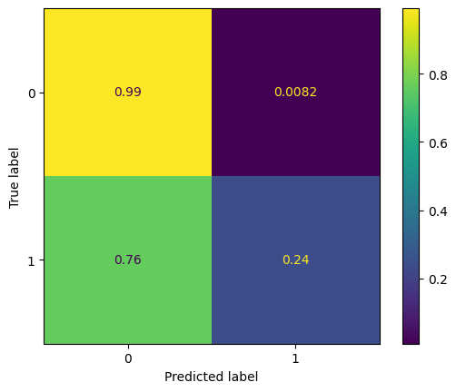
Besoin client 3
Résultats
Matrice de validation
Matrice de test
16

Slide 17
Besoin client 3
Données
7409 arbres au total
165 arbres ‘Essouché’
2% des arbres sont essouchés
27 arbres ‘Non essouché’
0.3% des arbres sont non essouchés
6645 arbres ‘EN PLACE’
90% des arbres en place
17

Slide 18
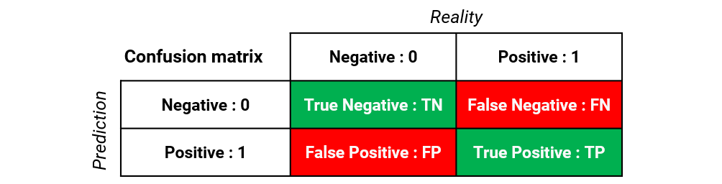
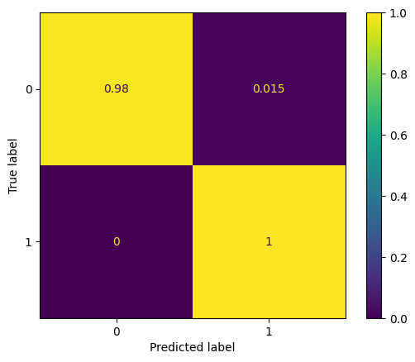
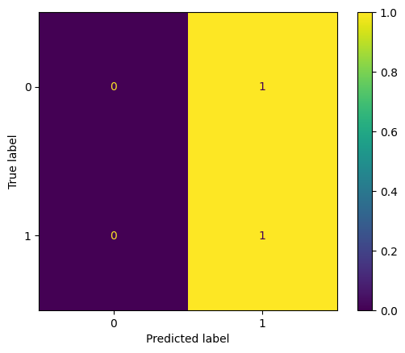
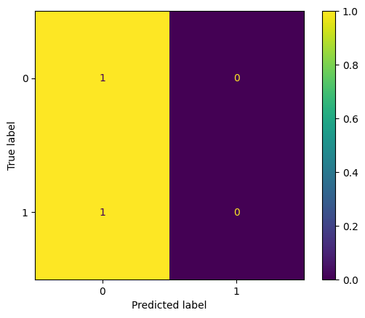
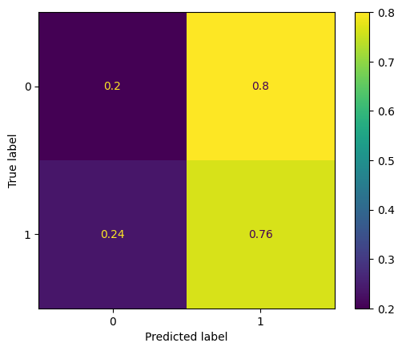
Besoin client 3
Autres modèles
AdaBoost
MLP
Dummy
18

Slide 19
Besoin client 3
Représentation des attendus du client
Démo carte
19

Slide 20
Merci pour votre attention
PROJET INTELLIGENCE ARTIFICIELLE

